Slide 1
NITELIKLI BELGE TAPUSU
BELGE ÜRETME VE DOGRULAMA
WAHAP3

Slide 2
Hedeflediklerimiz
Belgelerin doğrulama sürecinin maliyetini ve süresini azaltmak.
Belgede sahtecilik ve dolandırıcılıkların önüne geçilmesi
Doğrulama sürecindeki üçüncü taraf ihtiyacını azaltmak.
Belgeleri kurcalamaya karşı korumalı ve blok zincirinde anında doğrulanabilir hale getirmek
Tüm belgeleri hızlıca tek bir kaynaktan görebilmek ve doğruluğundan emin bir şekilde kullanabilmek
Kullanan öğrencilere, kuruma ve işverenlere fayda sağlamak
WAHAP3

Slide 3
01
02
03
PROBLEM
NE YAPTIK
NASIL YAPTIK
Sahte evrak düzenlemeleri ve içeriği boş sertifikalar günümüzün önemli problemlerinden biridir.
Düzenlenen belgelerin güvenirliğini kontrol etmek için 2 taraflı bir doğrulama tarafımızca geliştirildi.
Belge düzenleyen kişi, cüzdan kimliğiyle imzaladığı belgeyi, alan kişinin cüzdanına göndererek blok zincir ağına işlem olarak ekliyor.
*Yapılan her bir işlemler, Aktarım (Transaction) Hash numarası ile herkes tarafından doğrulanabiliyor.

Slide 4
NASIL YAPTIK
Zincirde Depolanacak Olan Veriler
1. Aşama: İşlemin yapıldığını doğrulama
3 Eşsiz Veri Hash’i
Şifreli PDF Hash’i
Şifreli PDF IPFS
WAHAP3

Slide 5
NASIL YAPTIK
2. Aşama: İşlemin içeriği doğrulama
Sertifikadaki 3 farklı eşsiz (uniqe) veriyi hash’leyerek blok zincirde tutuyoruz. Kullanıcıdan, tarafımızca talep edilen 3 veriyi hash’leyerek bahsi geçen iki hash’in eşleşip eşleşmediğini kontrol ediyoruz.
Bu 3 veri:
TC Kimlik No
Kimin tarafından verildiği
Ne zaman verildiği
WAHAP3

Slide 6
NASIL YAPTIK
3. Aşama: PDF Dosyasını Şifreleyerek Depolama
Eğer bundan önceki 2 güvenlik aşaması kötü niyetli biri tarafından aşılırsa ,PDF Dosyasları ; belge sahibinin Açık anahtarı (Public Key’i) ile şifrelenecektir.
WAHAP3
*Bahsedilen PDF belgeleri IPFS üzerinde depolanmaktadır.

Slide 7
Genel Değerlendirme
A
D
F
Z
Avantajlar
Dezavantajlar
Fırsatlar
Zorluklar
Blok Zincir’de yayımlanan bilgiler değiştirilemez, güvenilir ve hızlıca doğrulanabilir.
Açık (Public) Adreslerin Doğrulanabilmesi Kurumlar ve Cüzdan Adreslerini eşleştiren otorite gerekmektedir.
Blok Zincir teknolojisi kurumlar tarafından yeni yeni benimsendiği için herkes tarafından kabul edilen bazı standartları içermemektedir.
Her türlü belge üretme ve doğrulama sistemi için uyarlanabilir ve güvenilir çözümdür
WAHAP3

Slide 8
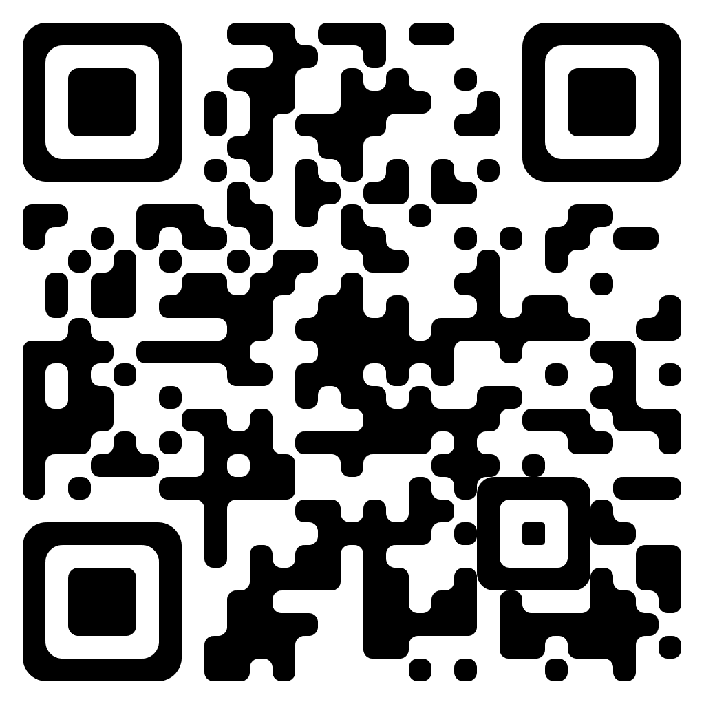
Teşekkürler
linktr.ee/tobbetublockchain
WAHAP3

